Slide 1
躁动的web动画 ——第37讲 文字图
主讲人：kong66

Slide 2
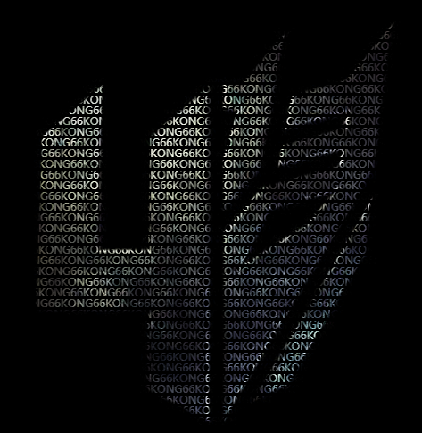
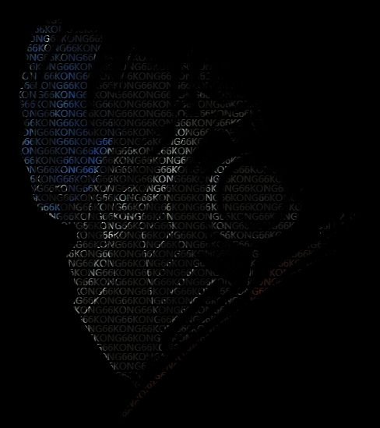
1.目标——文字图（难度：2.5）
本期我们的目标是用文字组成图形，如图标，头像等等，并且制作动画！

Slide 3
2.分析需求——庖丁解牛
用文本组成图像，理论上很复杂，组装简单图形比如圆形，矩形还可以，但是用文本堆叠出一个人物头像就非常困难，所以我们要绕开这个死胡同, 想办法用图像来过滤文本,这就再次用到叠加模式mix-blend-mode.

Slide 4
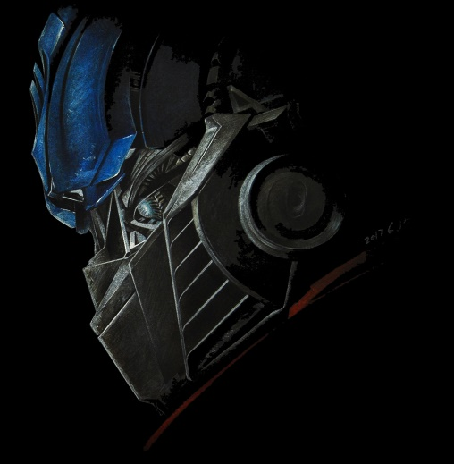
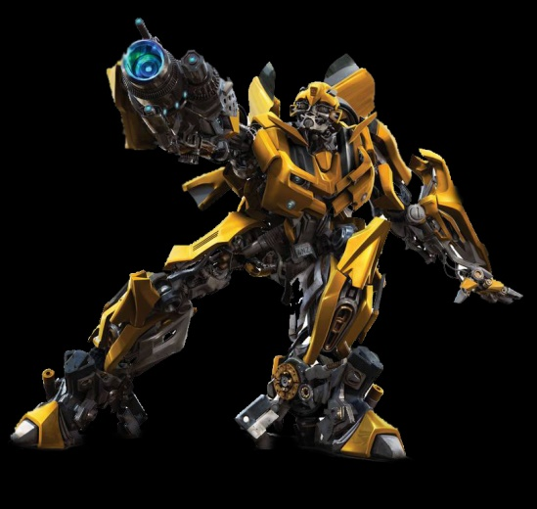

3. 准备图片
首先要准备好要显示的图片，这些图片需符合一定要求：
主体突出，细节不复杂，能用文本呈现
主体之外的其他部分必须都是纯黑色背景，这个通过美术软件可以方便实现

Slide 5
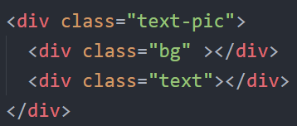
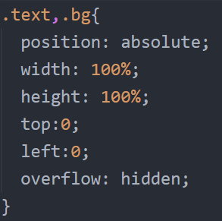
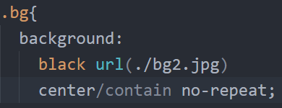
4. 叠加
4-a 层次关系
层次关系非常简单，真正的图片放在下层，文本放上层. 通过绝对定位，让上下两层重叠.
背景图片层
文本填充层
通过绝对定位重合
设置背景图片
图片之外填充黑色

Slide 6
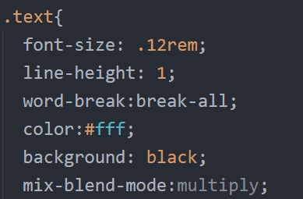
4-b 叠加
叠加主要通过对上层文本设置叠加方式mix-blend-mode实现.
注意：背景色一定要是黑色, 而文本要设置为白色，这样，文本部分可以“透出”下层颜色，而背景却不行
叠加的目的是让文本显示下层图片的颜色，在文本之外则不显示，multiply，darken 这两种叠加方式都可以.multiply相当于两张幻灯片重叠后投影，白色字体是透光的，正好透出底图的颜色，darken是选择较暗的颜色叠加，那么任何比白色文本颜色暗的其他任何颜色，都会透出

Slide 7
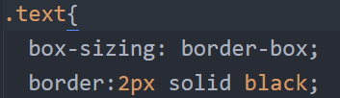
防止毛边bug,文本盒子稍小

Slide 8
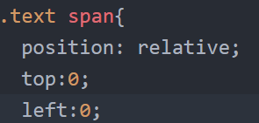
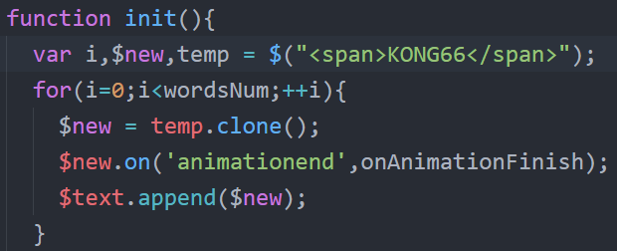
5. 填充文本
文本填充我们可以手动添加，但是比较繁琐，最好通过代码来拷贝复制，每个文本使用相同的字符，被包裹在<span>标签中，这样方便制作后续动画!此时我们已经可以看到基本效果，只是还没有动画！
文本都采用相对定位，便于动画中移动位置
创建文本节点模板
拷贝并添加到文档中

Slide 9
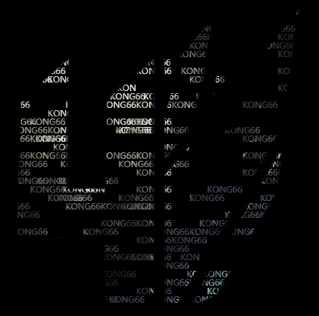
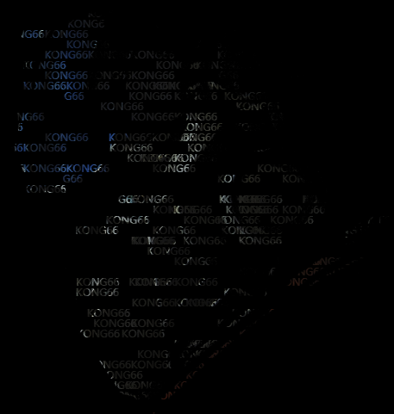
6. 动画
动画的方式主要是切换图片，让每个文本元素”飞出”，然后就剩下黑色背景，这个瞬间更换背景图，然后再让每个文本元素”飞入”，这样开起来就好像是组成图像的文本飞走了，又飞进来组成了另一个图像.
图片数组

Slide 10
6-a 动画流程
退出动画
inAni = 1
空闲
inAni = 0
点击鼠标，添加推出动画类
切换图片
删除进入类
进入动画
inAni = 2
删除退出类，添加进入类

Slide 11
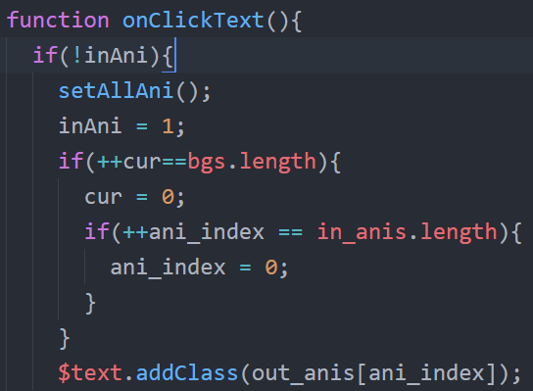
6-b 触发
通过点击鼠标触发切换动画
如果动画没有结束，点击无效
设置动画状态为1，也就是退出阶段
更新图片索引，
但是还没切换图片
添加退出动画的“类”

Slide 12
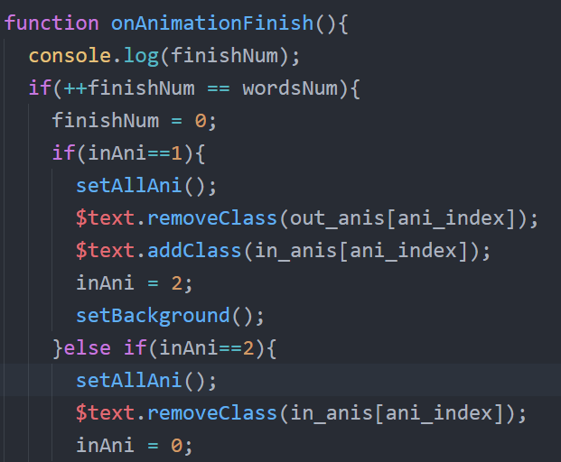
6-c 动画动画结束处理
等待所有标签动画都执行完毕
删除退出动画标示类
如果是执行完退出动画
设置每个文本动画延时
添加进入动画标识类，启动进入动画
修改背景图
如果是进入动画结束
设置每个文本动画延时
删除进入标识类
设置背景和动画延迟的函数没有列出，非常简单，请大家参考源代码

Slide 13
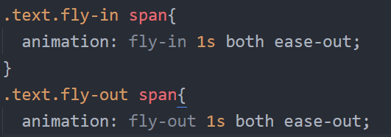
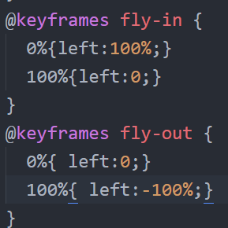
6-d 动画关键帧
退出动画
进入动画

Slide 14
7.更多思考
如何实现多种动画来切换文本图
本期内容就讲到这里，谢谢大家！

